Slide 1
Was ist heute für ein datum?
Quelle est la date d’aujourd’hui?

Slide 2
Die Woche ( la semaine )
Tu mets dans l’ordre en commençant par : Montag !
Montag ( 1 )
Mittwoch ( )
Sonntag ( )
Freitag ( )
Dienstag ( )
Donnerstag ( )
Samstag ( )

Slide 3
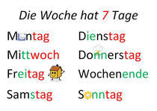
Die Woche
La semaine a 7 jours
Lundi
Mercredi
Vendredi
Samedi
Mardi
Jeudi
Fin de semaine
Dimanche

Slide 4
Les mois : Tu fais le jeu en ligne !
Pour trouver le jeu, tu suis le lien :
https://learningapps.org/view162073

Slide 5
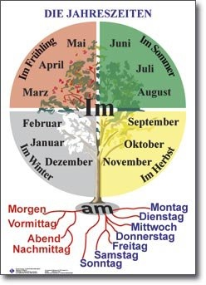
Die Monate – Die Jahreszeiten

Slide 6
Tu comptes en allemand
De 1 à 12 ( pas de problème , nous l’avons appris )
Les dizaines :
20 zwanzig 40 Vierzig
30 dreißig 50 Fünfzig
                Remarques – tu quelque chose ?

Slide 7
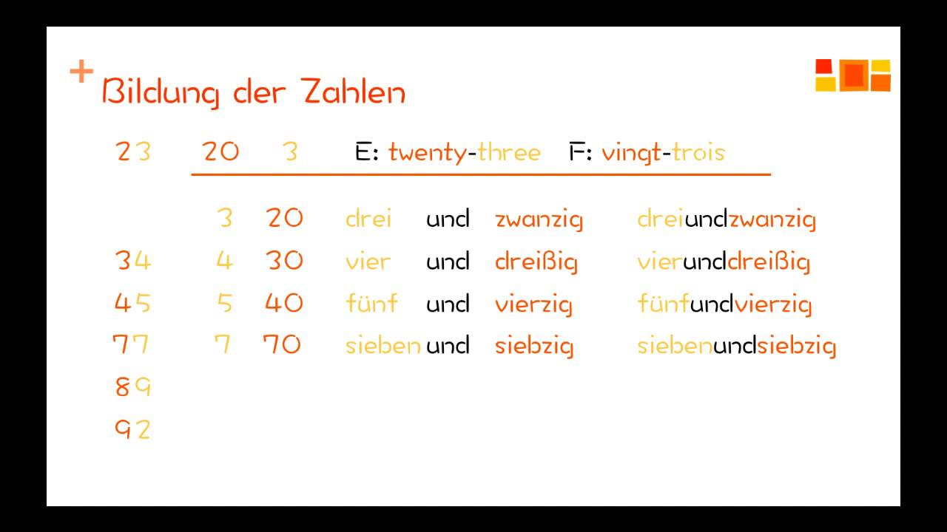
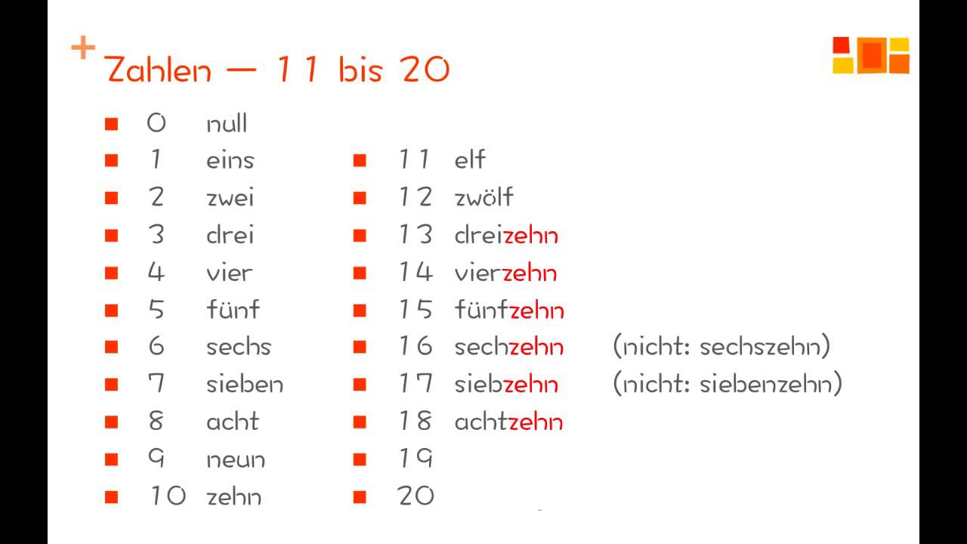
Tu comptes en allemand

Slide 8
Comment dit-on ces dates là en allemand !
01 / 01 / 2020
12 / 12 / 2012
09 / 11 / 1989 ( c’est la date de la chute du mur de Berlin )
03 / 10 / 1990 ( c’est la date de la réunification allemande , c’est aussi la fête nationale allemande )
On dira : der Erste , der Zweite, der Dritte, der Vierte , der Fünfte , der Sechste , der Siebte ( etc . ) …pensez à la langue anglaise , c’est similaire !

Slide 9
Et voilà, ça se dit ainsi:
Tu auras la réponse en classe

Slide 10
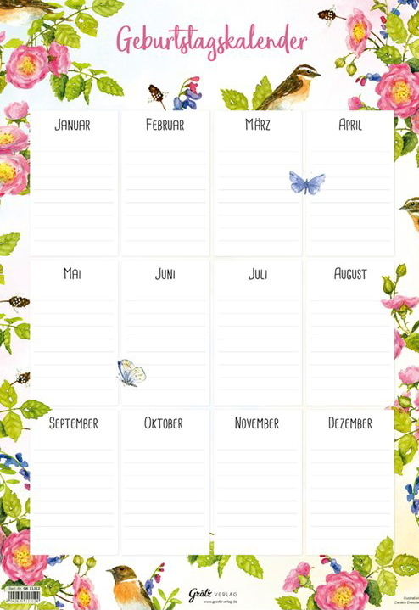
Wann hast du
Geburtstag ?
Du füllst den
Geburtstagskalender
aus !
Ich heiße Christine .
Ich habe am 15. Juli Geburtstag.
Mein Gebutstag ist am 15 Juli.

Slide 11
Ce qu’il faut savoir :
Compter jusqu’à 31
Les noms des jours de la semaine
Montag – Dienstag – Mittwoch – Donnerstag – Samstag – Sonntag . ( Eine Woche ( = semaine) hat 7 Tage ( ein Tag = une journée )
Les noms des mois de l’année
Januar – Februar – März – April – Mai – Juni – Juli – August – September - Oktober November – Dezember
Les noms des saisons
Der Sommer – Der Herbst – Der Winter – Der Frühling
Répondre aux questions :
Was ist heute für ein Datum ? Heute ist Montag, der neute November . ( on rajoute « te » au « nombre » . Il y a des exceptions : der erste , zweite, dritte )
Wann hast du Geburtstag ? Ich habe am 15. ( fünfzehnten ) Juli Geburtstag.

